Slide 1

ỦY BAN NHÂN DÂN QUẬN LONG BIÊN
TRƯỜNG TIỂU HỌC ÁI MỘ B
MÔN: KHOA HỌC
BÀI 28: BẢO VỆ NGUỒN NƯỚC

Slide 2

KHỞI ĐỘNG

Slide 3
1. Em hãy nêu một số cách làm sạch nước?
=> Một số cách làm sạch nước là: lọc , khử trùng , đun sôi ,…
2. Tại sao chúng ta cần phải đun sôi nước trước khi uống?
=> Ta phải đun sôi nước trước khi uống để diệt hết các vi khuẩn và loại bỏ các chất độc còn tồn tại trong nước.

Slide 4


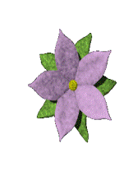

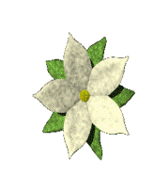



Khoa học
BÀI 28: BẢO VỆ NGUỒN NƯỚC

Slide 5
Yêu cầu cần đạt
- Kể được những việc nên làm và không nên làm để bảo vệ nguồn nước.
- Có ý thức bảo vệ nguồn nước và truyên truyền nhắc nhở mọi người cùng thực hiện

Slide 6
KHÁM PHÁ

Slide 7


HOẠT ĐỘNG 1
MỘT SỐ BIỆN PHÁP BẢO VỆ NGUỒN NƯỚC

Slide 8

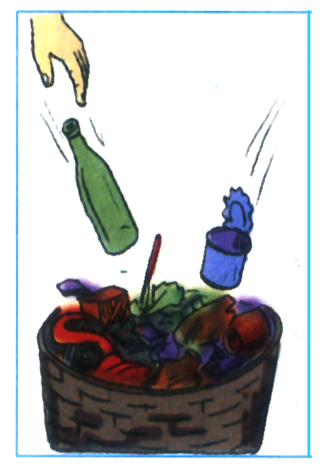
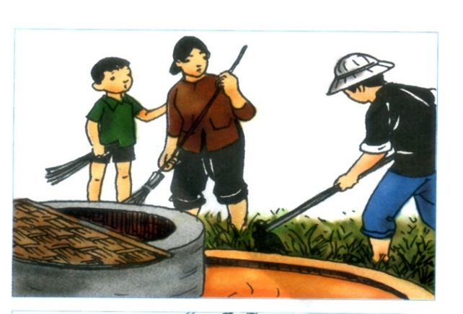
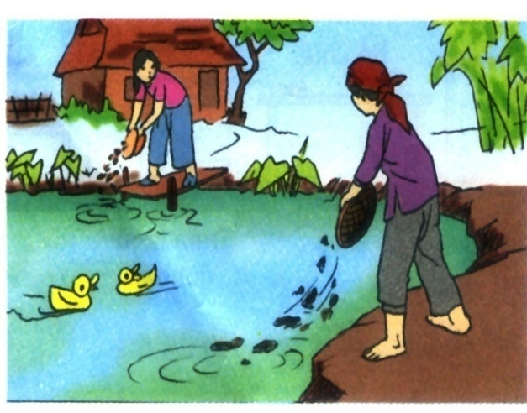
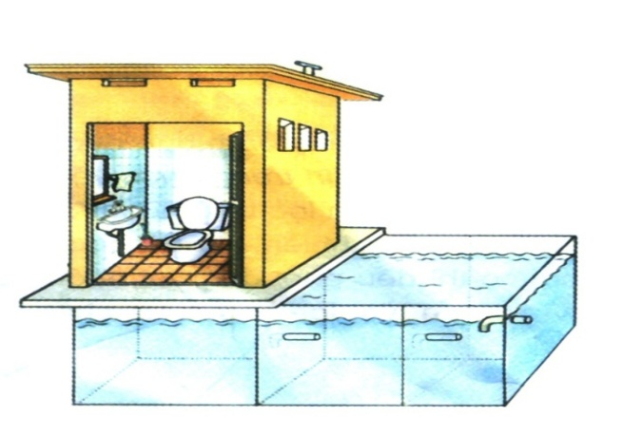
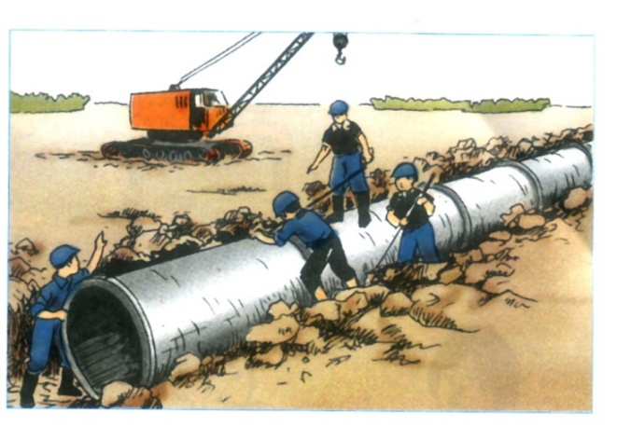
1
3
5
2
4
6
Quan sát tranh và nêu những việc làm trong mỗi tranh.
Theo em những việc làm đó nên làm hay không nên làm ? Vì sao?

Slide 9

1
Không nên làm

Slide 10
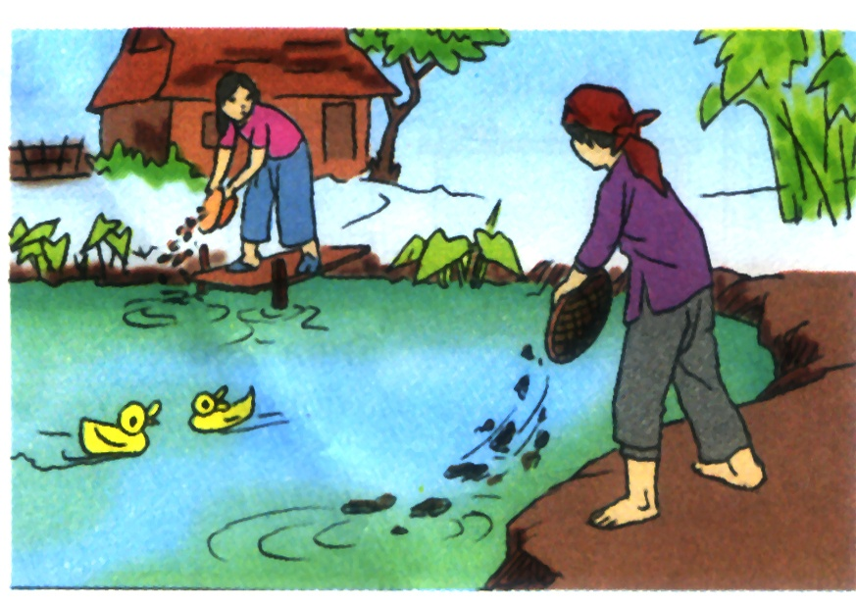
2
Không nên làm

Slide 11
3
Nên làm

Slide 12

4
Nên làm

Slide 13

5
Nên làm

Slide 14
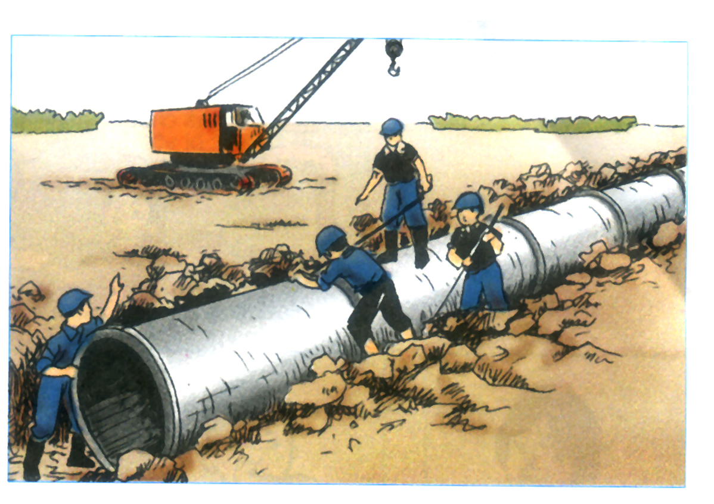
6
Nên làm

Slide 15




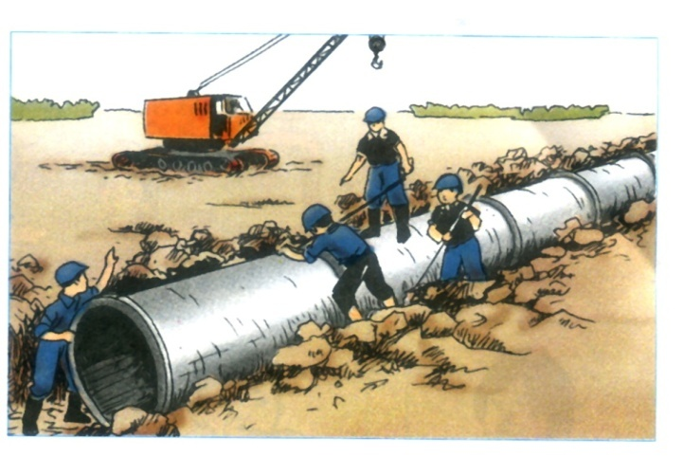
1
3
5
Không nên làm
Nên làm
Nên làm
2
4
6
Không nên làm
Nên làm
Nên làm

Slide 16
Để bảo vệ nguồn nước, em, gia đình và địa phương của em nên và không nên làm gì?

Slide 17
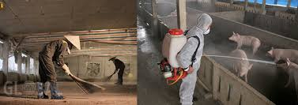
Vệ sinh chuồng trại

Slide 18
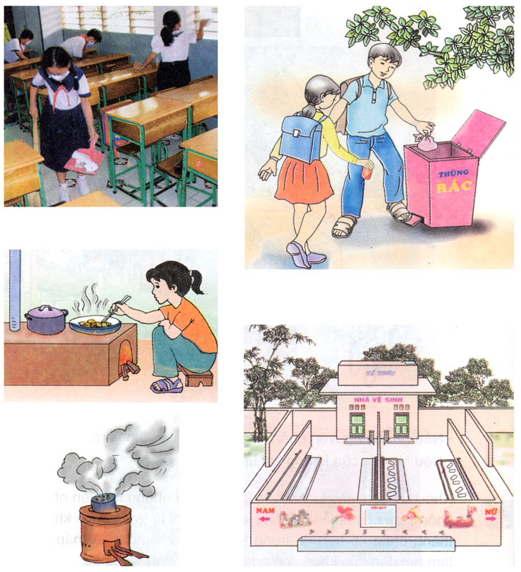
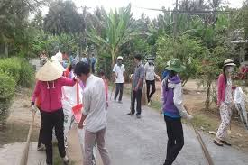
Vệ sinh đường phố

Slide 19
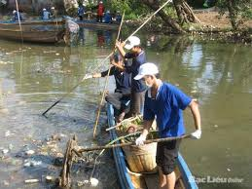
Vớt rác trên sông

Slide 20
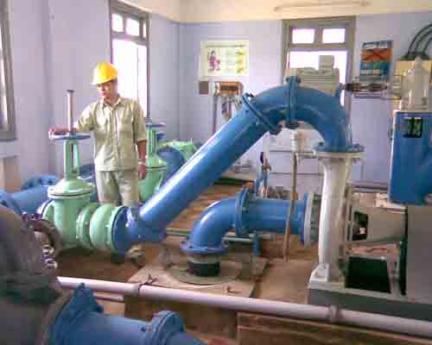
Xây dựng nhà máy xử lí nước thải

Slide 21
Ghi nhớ:
Để bảo vệ nguồn nước cần:
- Phải vệ sinh xung quanh nguồn nước.
- Không đục phá ống nước làm chất bẩn thấm vào nguồn nước.
- Xây nhà tiêu tự hoại, có hai ngăn để phân không thấm xuống đất và làm ô nhiễm nguồn nước, nhà tiêu phải làm xa nguồn nước.
- Cải tạo và bảo vệ hệ thống thoát nước thải sinh hoạt, xử lí nước thải sinh hoạt và công nghiệp trước khi xả vào hệ thống thoát nước chung.

Slide 22
HOẠT ĐỘNG 2
SƯU TẦM TRANH CỔ ĐỘNG BẢO VỆ NGUỒN NƯỚC

Slide 23
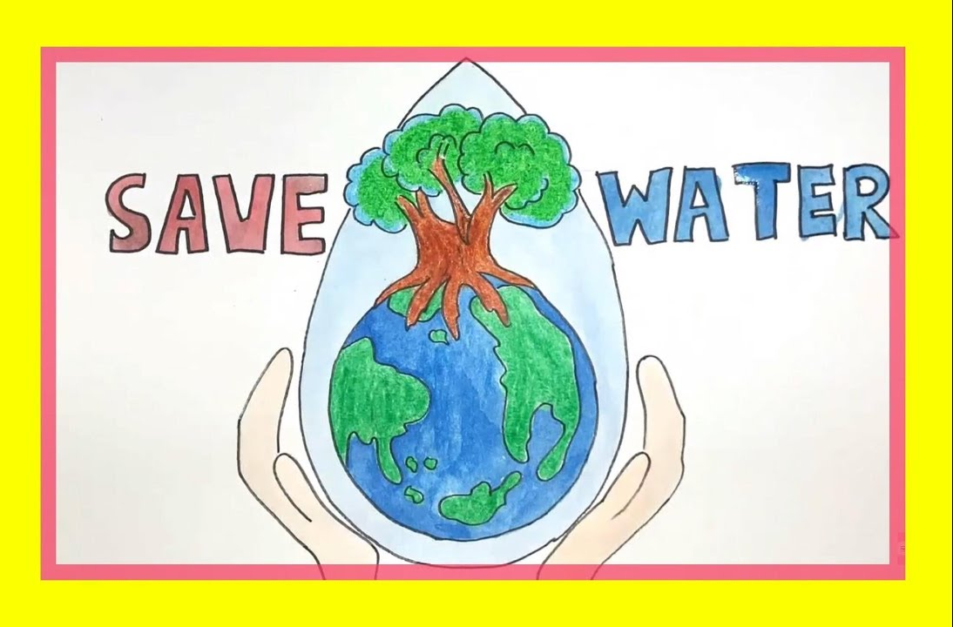

Slide 24
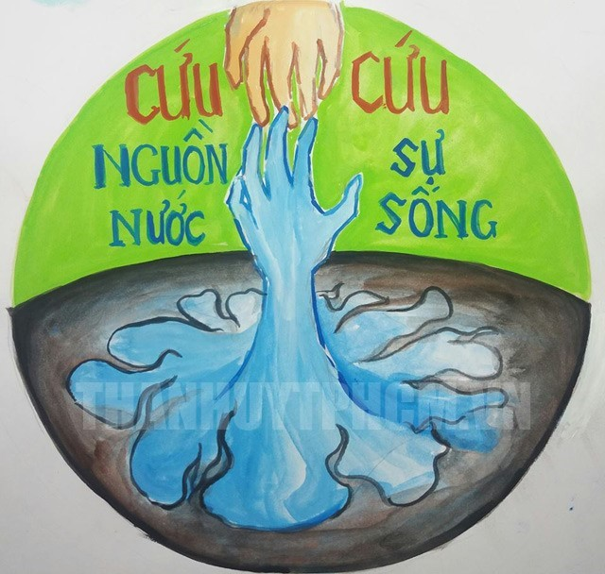

Slide 25



Slide 26
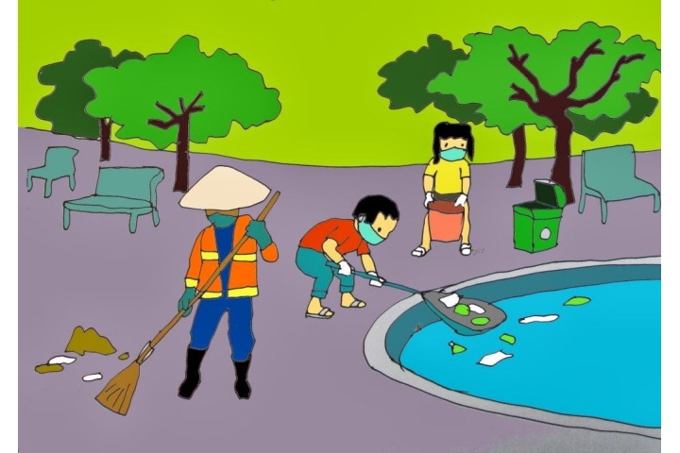

Slide 27

Yêu cầu cần đạt
- Kể được những việc nên làm và không nên làm để bảo vệ nguồn nước.
- Có ý thức bảo vệ nguồn nước và truyên truyền nhắc nhở mọi người cùng thực hiện

Slide 28
VẬN DỤNG

Slide 29
Điền Đ/S
1. Nguồn nước bị ô nhiễm gây hại cho sức khỏe con người, động vật, thực vật.
2. Việc bảo vệ nguồn nước là của nhà nước, mọi người không cần quan tâm.
3. Giữ vệ sinh nguồn nước chung và nguồn nước tại nhà mình.
Đ
S
Đ

Slide 30
S
4. Vứt rác xuống sông.
5. Chỉ cần bảo vệ nguồn nước ở gia đình mình.
6. Bảo quản ống nước ở nhà mình và nơi công cộng.
S
Đ

Slide 31
NHIỆM VỤ SAU BÀI HỌC:
- Em và gia đình cùng thực hiện bảo vệ nguồn nước, vận động mọi người xung quanh cùng bảo vệ nguồn nước.
- Xem trước bài học tiết sau: Tiết kiệm nước.

Slide 32
Khoa học
Bài 28: Bảo vệ nguồn nước
Một số biện pháp bảo vệ nguồn nước là:
+ Vệ sinh môi trường xung quanh nguồn nước.
+ Làm nhà tiêu tự hoại xa nguồn nước.
+ Xử lí nước thải hợp lí, bảo vệ hệ thống thoát nước thải.

Slide 33
Chúc các em
chăm ngoan,
học tốt!

